Slide 1



Introduction to Economics
Lecture 7
MGM112
Production, and Cost
Prepared by
Lec. Dina ElWakkad

Slide 2

Chapter
Production, and Cost الإنتاج والتكاليف
07
Explain how economists measure a firm’s cost of production and profit.
Explain the firm’s Production
Explain the relationship between a firm’s output and labor employed in the short run.
Explain the firm’s costs in the short run.
اشرح كيف يقيس خبراء الاقتصاد تكلفة الإنتاج والربح للشركة.
اشرح إنتاج الشركة
اشرح العلاقة بين ناتج الشركة والعمالة المستخدمة في الأمد القريب.
اشرح تكاليف الشركة في الأمد القريب.
.

Slide 3
Chapter
Production, and Cost الإنتاج والتكاليف
07
1) Calculating Profitحساب الربح
.

Slide 4

Chapter
1) Calculating Profitحساب الربح
07
.

Slide 5
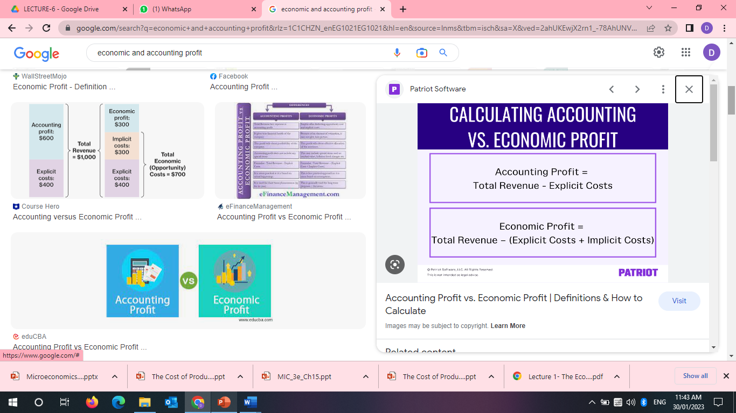
Chapter
1) Calculating Profitحساب الربح
07
الربح المحاسبي = الإيراد الكلي – التكاليف الصريحة
الربح الاقتصادي = الإيراد الكلي – (التكاليف الصريحة + التكاليف الضمنية)
.

Slide 6
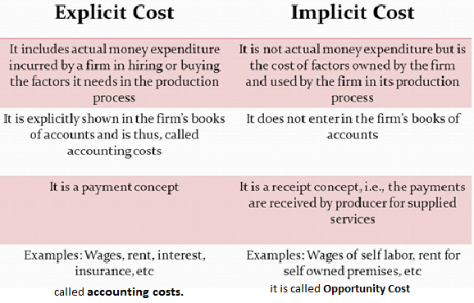
Chapter
1) Calculating Profitحساب الربح
07
The cost of treating diseases that result from pollution would be considered an Economic implicit cost of production.
.

Slide 7
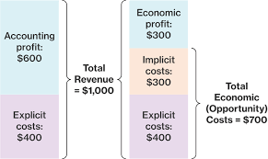
Chapter
1) Calculating Profitحساب الربح
07
.

Slide 8
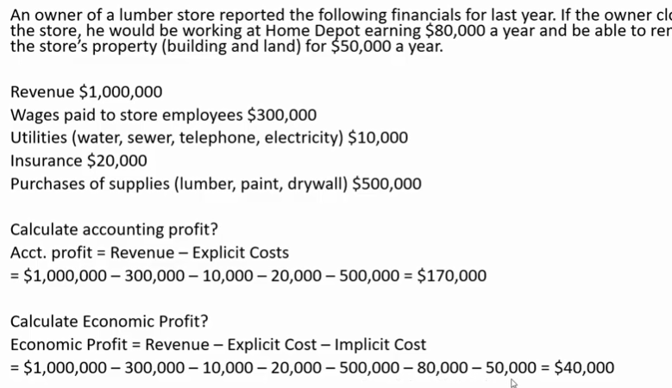
Chapter
1) Calculating Profitحساب الربح
07
إذا كان
الايراد الكلي = 1000000
الأجور للعمال = 300000
المنافع = 10000
التأمين = 20000
شراء معدات = 500000
احسب الربح المحاسبي
الربح المحاسبي = الإيراد الكلي – التكاليف الصريحة = 1000000 – 300000-10000-20000-500000 = 170000 $
احسب الربح الاقتصادي
الإيراد الكلي – (التكاليف الصريحة + التكاليف الضمنية) = 1000000 – 300000 – 10000- 20000 – 500000- 80000 – 50000 = 40000$
.

Slide 9
Chapter
Production, and Costالانتاج والتكاليف
07
2) Productionالانتاج
.

Slide 10
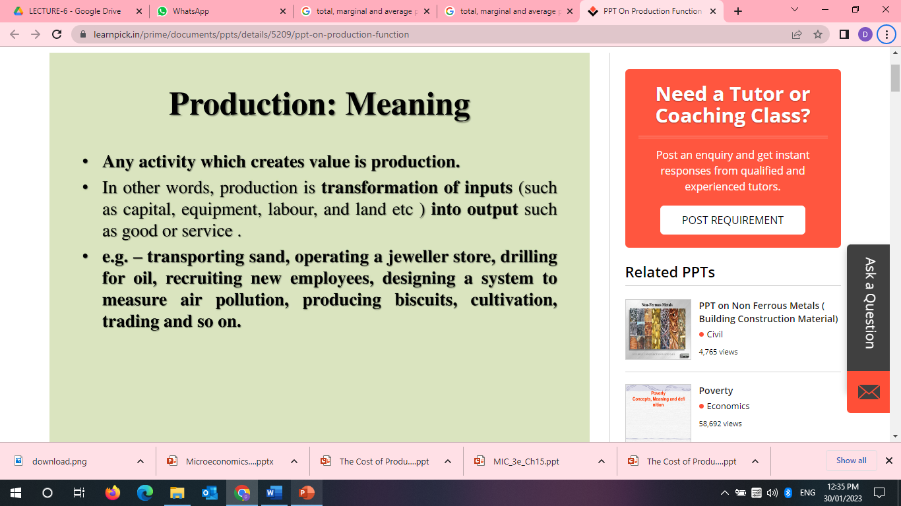
Chapter
Productionالانتاج
07
الإنتاج يعني: أي نشاط يخلق قيمة
او بعبارة اخري الإنتاج هو تحويل المدخلات مثل (رأس المال والمعدات والعمالة والأرض وما الي ذلك) الي مخرجات مثل السلع أو الخدمات.
.

Slide 11
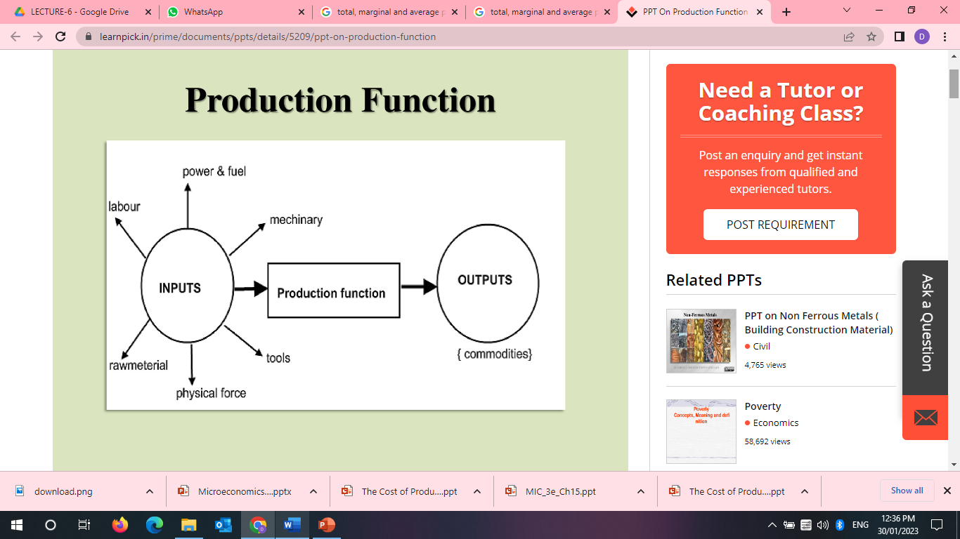
Chapter
Productionالانتاج
07
.

Slide 12
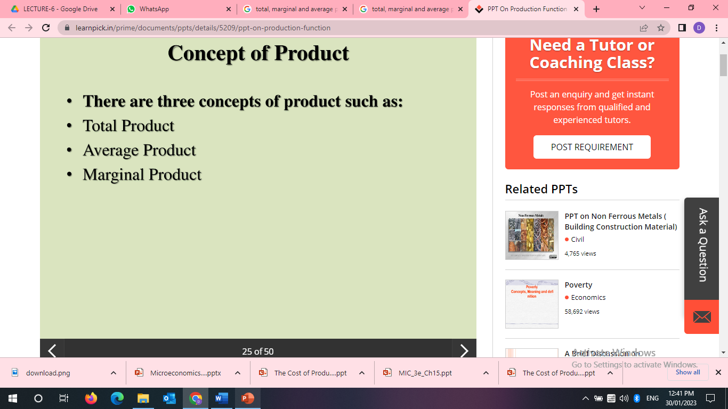
Chapter
Productionالانتاج
07
هناك 3 مفاهيم للإنتاج:
الإنتاج الكلي
الإنتاج المتوسط
الإنتاج الحدي
.

Slide 13
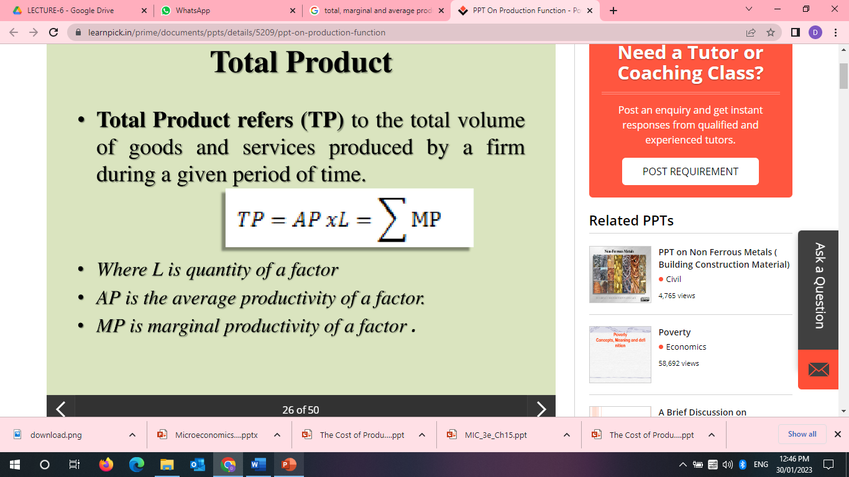
Chapter
Productionالانتاج
07
(1)
الإنتاج الكلي هو اجمالي كمية السلع والخدمات التي تم انتاجها بواسطة الشركة خلال فترة زمنية معينة
.

Slide 14
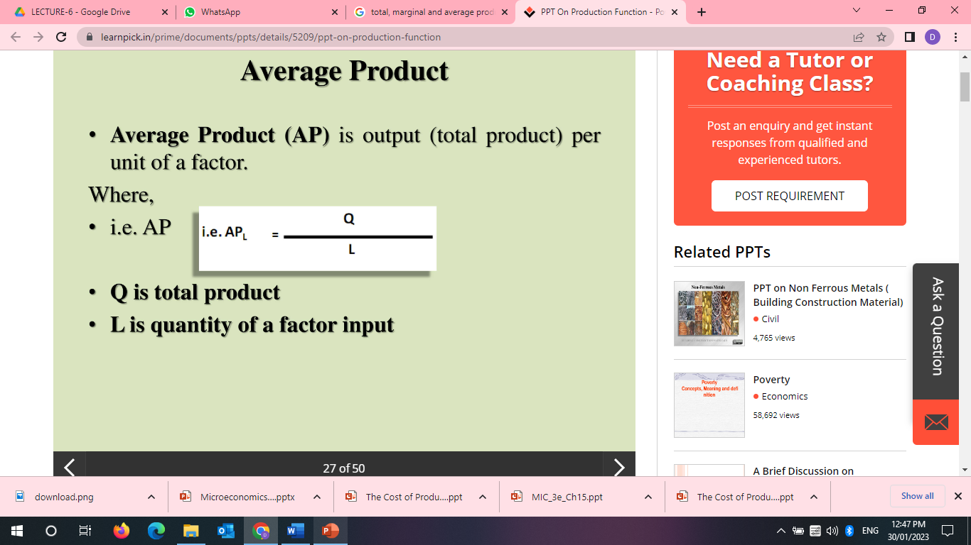
Chapter
Productionالانتاج
07
(2)
الإنتاج المتوسط هو اجمالي الإنتاج علي عامل الإنتاج مثل عدد العمال
.

Slide 15
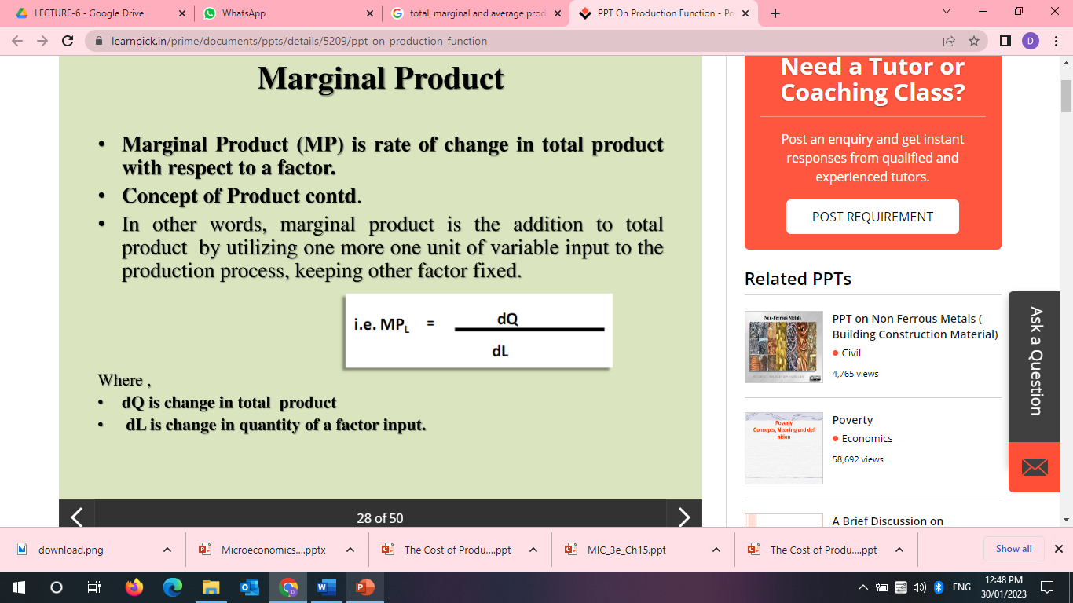
Chapter
Productionالانتاج
07
(3)
الإنتاج الحدي هو:
  معدل التغير في إجمالي الإنتاج بالنسبة لعامل ما
  أو هو معدل التغير في إجمالي الإنتاج مقسوما علي معدل التغير في عدد العمال مع بقاء العوامل الاخري
  أو هو الإضافة الي إجمالي الإنتاج نتيجة زيادة وحدة واحدة إضافية من مدخلات الإنتاج (علي سبيل المثال زيادة عامل واحد) مع بقاء العوامل الاخري
.

Slide 16
Chapter
Productionالانتاج
07
The relationship between a firm’s output and labor employed
العلاقة بين إنتاج الشركة والعمالة المستخدمة
في المدى القصير: :إنه إطار زمني لزيادة الإنتاج برأس مال ثابت، يجب على الشركة زيادة كمية العمالة التي تستخدمها
المدى القصير هو فترة زمنية تكون فيها بعض الموارد ثابتة، ومورد اخر متغير
In Short run: :It is a time frame in which to increase output with a fixed capital, a firm must increase the quantity of labor it uses
The short run is a time period in which some resources are fixed, and other variables
.

Slide 17
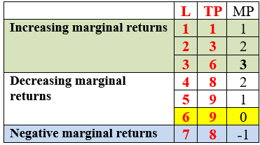
Chapter
Productionالانتاج
07
.

Slide 18
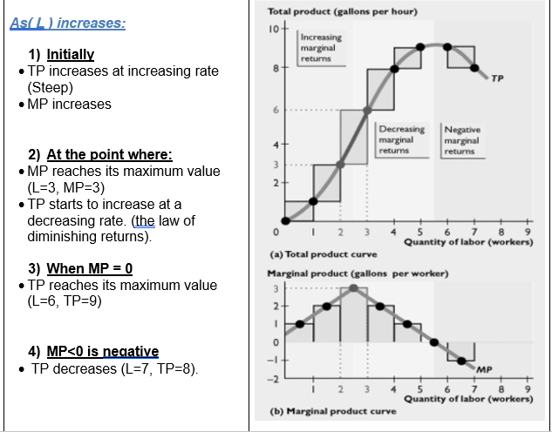
Chapter
07

Slide 19
Chapter
Productionالانتاج
07
العلاقة بين الإنتاجية الكلية والإنتاجية الحدية والإنتاجية المتوسطة
B) The relationship between total, marginal and average productivity
TP, AP, MP
.

Slide 20
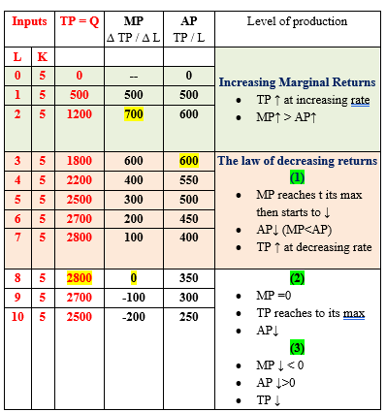
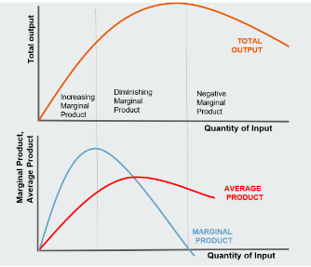
.

Slide 21
Chapter
Production, and Costالانتاج والتكاليف
07
3) Costالتكاليف
.

Slide 22
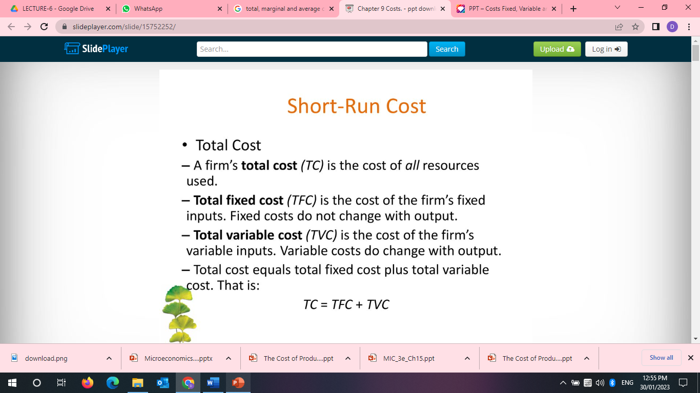
Chapter
Costالتكاليف
07
إجمالي التكاليف او التكاليف الكلية:
إجمالي التكاليف او التكاليف الكلية للشركة هي تكلفة جميع الموارد المستخدمة
التكلفة الثابتة هي تكلفة مدخلات الإنتاج الثابتة للشركة والتي لا تتغير مع الناتج
التكلفة المتغيرة هي تكلفة مدخلات الإنتاج المتغيرة للشركة والتي تتغير مع الناتج
إجمالي التكاليف او التكاليف الكلية = التكلفة الثابتة + التكلفة المتغيرة
.

Slide 23
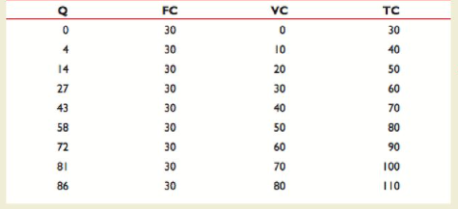
Chapter
Costالتكاليف
07
.

Slide 24
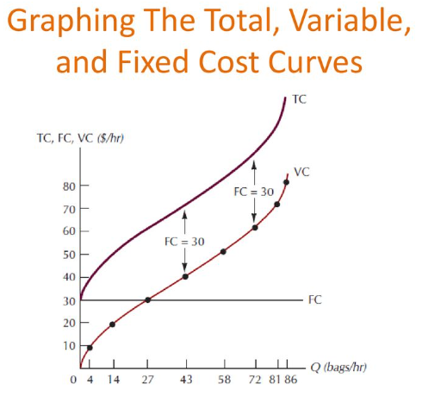
Chapter
Costالتكاليف
07
(TC) increases as output increases.
TVC increases as output increases
(TFC) is constant—it graphs as a horizontal line
The vertical distance between the TC curve and the TVC curve is TFC as illustrated by the two arrows. TFC = TC – TVC
(TC) تزداد مع زيادة الإنتاج.
TVC تزداد مع زيادة الإنتاج
(TFC) ثابتة—تظهر على شكل خط أفقي
المسافة الرأسية بين منحنى TC ومنحنى TVC هي TFC كما هو موضح بالسهمين. TFC = TC – TVC
.

Slide 25
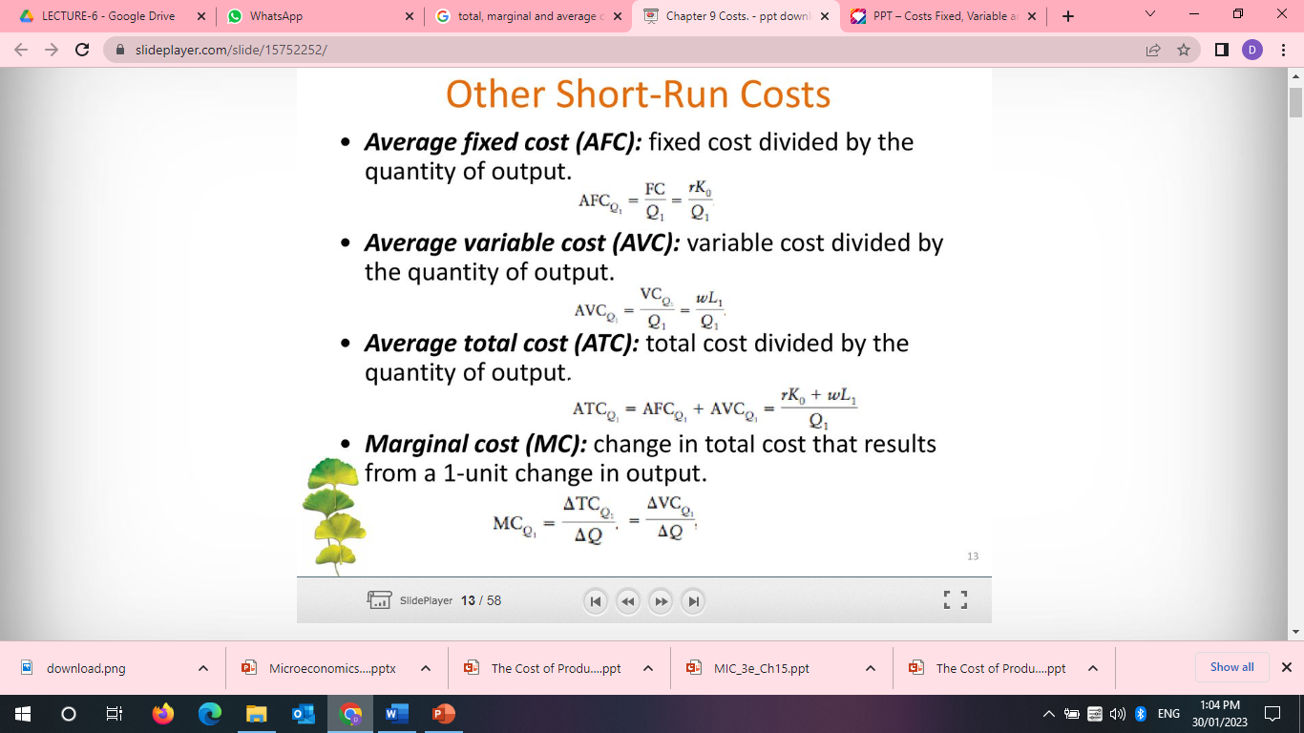
Chapter
Cost
07
.

Slide 26
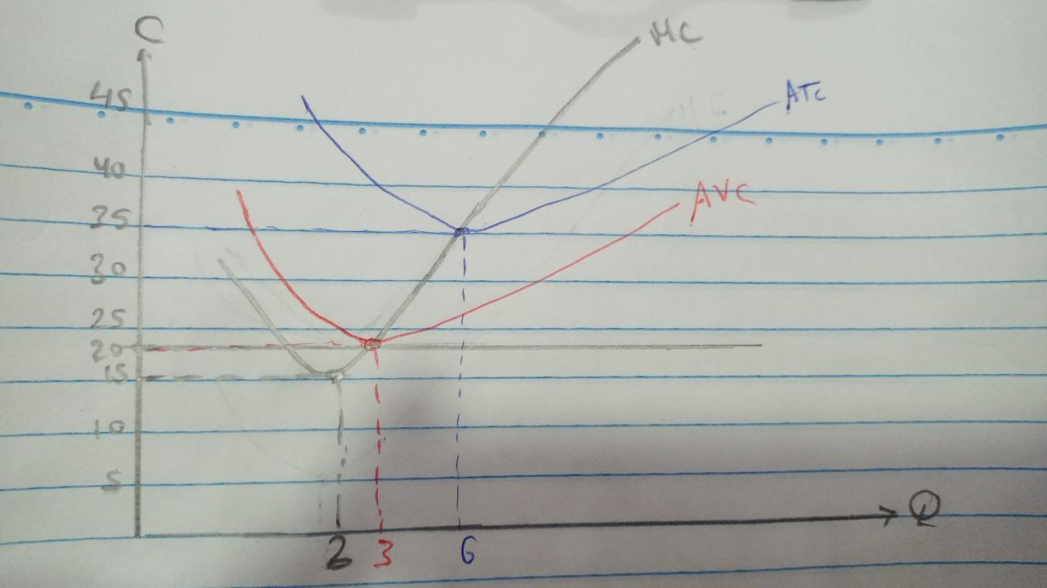
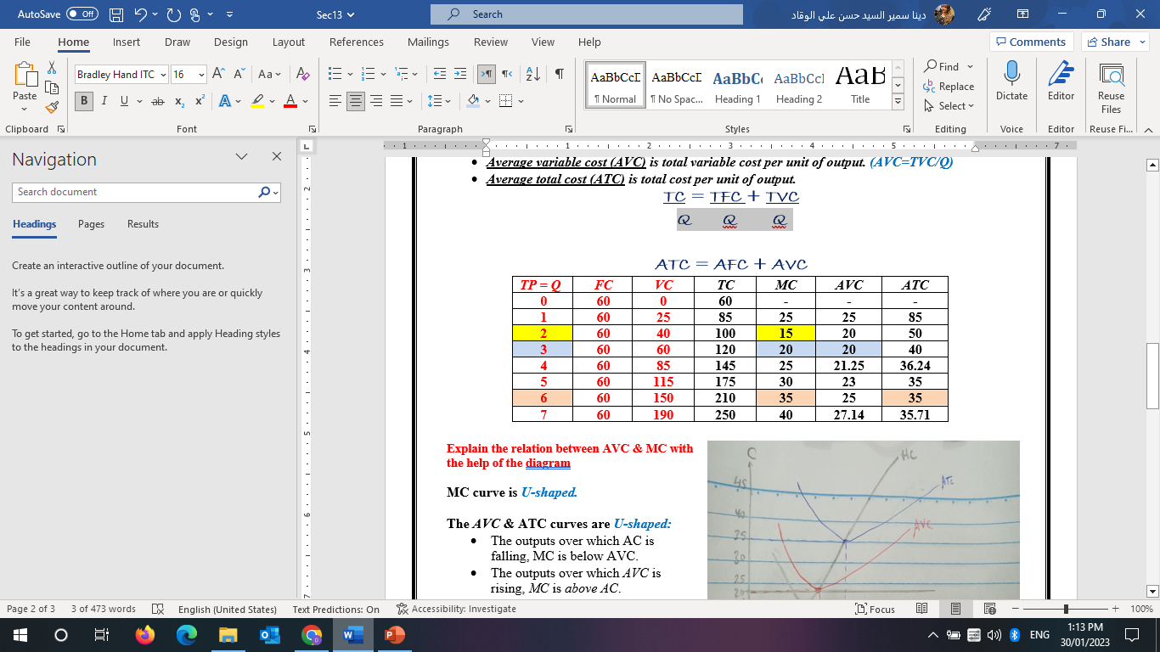
Chapter
Costالتكاليف
07
Graphically
.

Slide 27
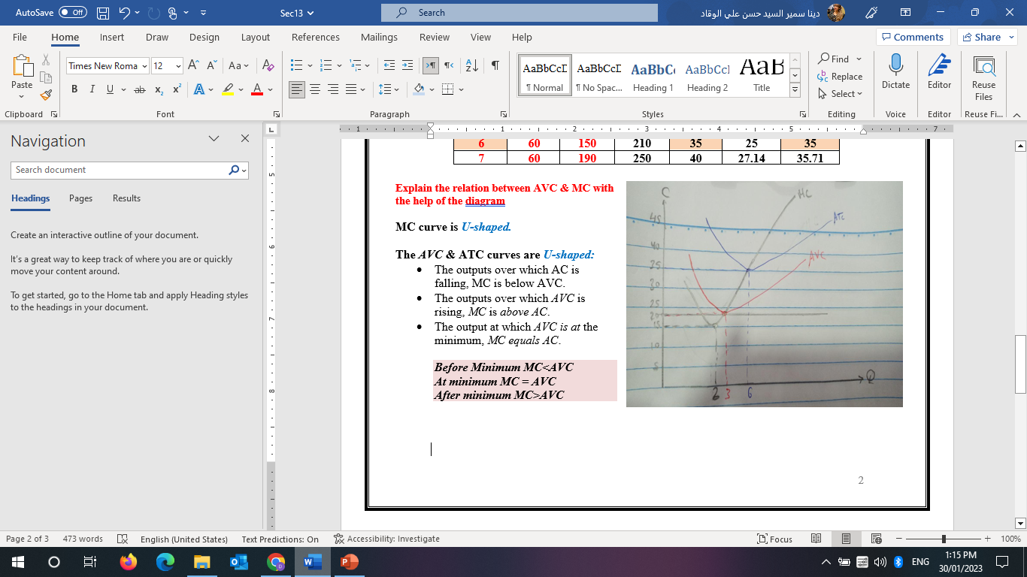
Chapter
07
Cost
The relation between AVC & MC with the help of the diagram
MC curve is U-shaped.
The AVC & ATC curves are U-shaped:
  The outputs over which AC is falling, MC is below AVC.
  The outputs over which AVC is rising, MC is above AC.
  The output at which AVC is at the minimum, MC equals AC.
  a minimum are listed in order : MC, AVC, ATC
العلاقة بين AVC وMC بمساعدة الرسم البياني
منحنى MC على شكل حرف U.
منحني AVC وATC على شكل حرف U:
المخرجات التي ينخفض ​​عندها AC، MC أقل من AVC.
المخرجات التي يرتفع عندها AVC، MC أعلى من AC.
المخرج الذي يكون عنده AVC عند الحد الأدنى، MC يساوي AC.
يتم سرد الحد الأدنى بالترتيب: MC، AVC، ATC
.

Slide 28
Chapter
Costالتكاليف
07
ATC = TC/Q
ATC= AVC+AFC
AVC = VC/Q
AVC= ATC-AFC
AFC = FC/Q
AFC= ATC-AVC
TC = VC+ FC
TC = ATC*Q
VC= TC-FC
VC= AVC*Q
FC=TC-VC
FC=AFC*Q
MC = ∆TC / ∆Q
AP = TP / L
MP = ∆TP / ∆L
.

Slide 29
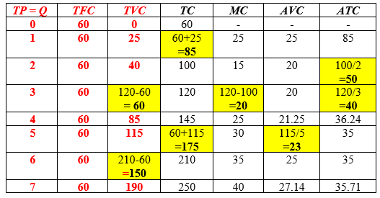

Think
.

Slide 30
Think
A cost that can be easily adjusted is known as -----
total cost.
variable cost.
fixed cost.
average fixed cost.
The short run is a time frame in which
A) the firm is not able to hire more workers.
B) the amount of output produced is fixed.
C) there is a shortage of most factors of production.
D) at least one factor of production is fixed.
التكلفة التي يمكن تعديلها بسهولة تُعرف باسم -----
التكلفة الإجمالية.
التكلفة المتغيرة.
التكلفة الثابتة.
التكلفة الثابتة المتوسطة.
الأجل القصير هو إطار زمني
أ) لا تتمكن الشركة فيه من توظيف المزيد من العمال.
ب) كمية الناتج المنتج ثابتة.
ج) يوجد نقص في معظم عوامل الإنتاج.
د) عامل إنتاج واحد على الأقل ثابت.
.

Slide 31
Think
The marginal cost (MC) curve intersects the
A) ATC, AVC, and AFC curves at their minimum points.
B) ATC and AFC curves at their minimum points.
C) AVC and AFC curves at their minimum points.
D) ATC and AVC curves at their minimum points.
If ATC is falling, then MC must be.
A) rising
B) falling.
C) equal to ATC.
D) above ATC.
يتقاطع منحنى التكلفة الحدية (MC) مع منحنيات
ATC وAVC وAFC عند نقاطها الدنيا.
B) منحنيات ATC وAFC عند نقاطها الدنيا.
C) منحنيات AVC وAFC عند نقاطها الدنيا.
D) منحنيات ATC وAVC عند نقاطها الدنيا.
إذا كانت ATC في انخفاض، فيجب أن تكون MC في
A) صعود
B) هبوط
C) مساوية لـ ATC.
D) أعلى من ATC.
.

Slide 32
Think
At that amount of output were diminishing marginal returns first sets in,
A) average product begins to decrease.
B) total product begins to decrease.
C) marginal cost begins to decrease.
D) marginal product begins to decrease.
Which one of the following statements is correct?
A) When marginal product is increasing, average product is decreasing.
B) When average product is less than zero, marginal product is positive.
C) When marginal product is increasing and greater than average product, average product is increasing.
D) When marginal product is zero, total product is at its minimum.
عند هذا القدر من الإنتاج، يبدأ تناقص المنفعة الحدية أولاً، عندما----
أ) يبدأ متوسط ​​الناتج في الانخفاض.
ب) يبدأ إجمالي الناتج في الانخفاض.
ج) تبدأ التكلفة الحدية في الانخفاض.
د) يبدأ الإنتاج الحدي في الانخفاض.
أي من العبارات التالية صحيحة؟
أ) عندما يتزايد الإنتاج الحدي ، يتناقص متوسط ​​الناتج.
ب) عندما يكون متوسط ​​الناتج أقل من الصفر، يكون الإنتاج الحدي موجبًا.
ج) عندما يتزايد الإنتاج الحدي ويكون أكبر من متوسط ​​الناتج، يتزايد متوسط ​​الناتج.
د) عندما يكون الإنتاج الحدي صفرًا، يكون إجمالي الناتج عند أدنى مستوياته.
.

Slide 33
Think
Diminishing marginal returns occur when the marginal product of an additional worker is ---
less than zero.
less than the marginal product of the previous worker.
equal to the marginal product of the previous worker.
greater than the marginal product of the previous worker.
When the average product is greater than the marginal product, then the average product is
equal to zero.
falling.
not changing.
rising.
يحدث الإنتاج الحدي المتناقص عندما يكون الناتج الحدي لعامل إضافي--
أقل من الصفر.
أقل من الناتج الحدي للعامل السابق.
مساوٍ للناتج الحدي للعامل السابق.
أكبر من الناتج الحدي للعامل السابق.
عندما يكون الناتج المتوسط ​​أكبر من الناتج الحدي، فإن الناتج المتوسط ​​يكون-----
يساوي الصفر.
متراجع.
لا يتغير.
مرتفع.
.

Slide 34
Think
التكاليف الضمنية هي:
أ) تساوي إجمالي التكاليف الثابتة.
ب) تتألف بالكامل من تكاليف متغيرة.
ج) "مدفوعات" للموارد المستخدمة من قبل أصحاب الشركة.
د) تكون دائمًا أكبر في الأمد القريب منها في الأمد البعيد.
ما هي التكلفة الضمنية للشركة؟ التكلفة:
أ) أجور العمال ورواتبهم للشركة.
ب) تدفع مقابل استئجار مبنى للشركة.
ج) تدفع مقابل مستلزمات الإنتاج للشركة.
د) اجر صاحب الشركة الذي تنازل عنه
Implicit costs are:
A) equal to total fixed costs.
B) comprised entirely of variable costs.
C) "payments" for self-employed resources.
D) always greater in the short run than in the long run.
Which would be an implicit cost for a firm? The cost:
A) of worker wages and salaries for the firm.
B) paid for leasing a building for the firm.
C) paid for production supplies for the firm.
D) of wages foregone by the owner of the firm
.

Slide 35
Think
Suppose that a firm revenue is $5,000,000. The explicit costs of production are $2,500,000 and the implicit costs of production are $200,000. The firm has an accounting profit of:
A) $2,500,000 and an economic profit of $2,300,000 .
B) $6,000,000 and an economic profit of $2,000,000.
C) $7,000,000 and an economic profit of $4,000,000.
D) $8,000,000 and an economic profit of $5,000,000.
The Answer:
TR= $5,000,000
The explicit costs= $2,500,000
implicit costs= $200,000
Eco. Profit = TR- (explicit + implicit) = $5,000,000- ($2,500,000 + $200,000) = $2,300,000
Acc. Profit = TR- explicit cost= $5,000,000- $2,500,000 = $2,500,000
لنفترض أن إيرادات الشركة تبلغ 5,000,000 دولار. وتكاليف الإنتاج الصريحة تبلغ 2,500,000 دولار وتكاليف الإنتاج الضمنية تبلغ 200,000 دولار. وبذلك يكون لدى الشركة ربح محاسبي قدره--------------------وربح اقتصادي قدره-----
A) $2,500,000 and an economic profit of $2,300,000 .
B) $6,000,000 and an economic profit of $2,000,000.
C) $7,000,000 and an economic profit of $4,000,000.
D) $8,000,000 and an economic profit of $5,000,000.
الاجابة
الإيرادات الكلية = $5,000,000
التكاليف الصريحة= $2,500,000
التكاليف الضمنية = $200,000
الربح الاقتصادي = = TR- (explicit + implicit) = $5,000,000- ($2,500,000 + $200,000) = $2,300,000
الربح المحاسبي = = TR- explicit cost= $5,000,000- $2,500,000 = $2,500,000
.

Slide 36
Think
When marginal product reaches its maximum, what can be said of total product?
A) total product must be at its maximum
B) total product starts to decline even if marginal product is positive
C) total product is increasing if marginal product is still positive
D) total product levels off
عندما يصل الناتج الحدي إلى أقصى حد له، فماذا يمكن أن يقال عن الناتج الإجمالي؟
أ) يجب أن يكون الناتج الإجمالي عند أقصى حد له
ب) يبدأ الناتج الإجمالي في الانخفاض حتى لو كان الناتج الحدي موجبًا
ج) يتزايد الناتج الإجمالي إذا كان الناتج الحدي لا يزال موجبًا
د) يستقر الناتج الإجمالي
.

Slide 37
True and False Questions
تلوث مصنع ورق نهرًا محليًا من خلال طرح نفايات تحتوي على الكلور ومواد كيميائية سامة أخرى. تكاليف علاج الأمراض الناتجة عن هذا التلوث ستُعتبر تكلفة اقتصادية للإنتاج. | A paper mill pollutes a local river by discharging waste containing chlorine and other toxic chemicals. The cost of treating diseases that result from this pollution would be considered an economic cost of production. True
التكاليف الضمنية هي المدفوعات "للموارد المستخدمة من قبل أصحاب المشروع". | Implicit costs are payments" for self-employed resources. True
تكلفة الأجور المتنازل عنها من قبل صاحب الشركة هي تكلفة صريحة. | The cost of wages foregone by the owner of the firm is explicit cost. False
الربح المحاسبي يختلف عن الربح الاقتصادي. | The accounting profit differs from economic profit. True
.

Slide 38
True and False Questions
تفتح عبير مستقرًا ومكانُا لركوب الخيل. وهي تأخذ في الاعتبار تكلفة شراء الخيول وشراء أدوات الركوب وتأجير المساحة. ومع ذلك، لا تأخذ في الاعتبار تكلفة الفرصة البديلة لوقتها. تدرس عبير التكاليف الاقتصادية لمشروعها. | Abeer opens a riding stable. She factors in the cost of buying horses, buying riding tackle, and renting space. However, she does not consider the opportunity cost of her time. Abeer is considering the economic costs of her project. False
المدى القصير هو فترة زمنية يتم خلالها تثبيت جميع الموارد. | The short run is a time period in which all resources are fixed. False
دالة الإنتاج توضح العلاقة بين أنواع أو كميات المدخلات وكمية المخرجات. | Production function shows the relationship between types or quantities of inputs and quantity of the output. True
يتم حساب الناتج المتوسط عن طريق قسمة إجمالي الناتج على عدد العمال. | Average Product is calculated by dividing the total Product by number of labor. True
.

Slide 39
True and False Questions
الإنتاج الحدي لمدخل هو الإضافة إلى إجمالي الناتج عند توظيف عامل إضافي. | Marginal Product of an input is an addition to the total product when an additional unit of labor is employed. True
إجمالي الناتج لمدخل يتم حسابه بقسمة التغير في الإنتاج على التغير في عدد العمال = ΔQ/ΔL. | Total Product of an input is calculated by dividing the Change in output by the Change in number of labor =ΔQ/ΔL. False
التكلفة التي يمكن تعديلها وتغييرها بسهولة معروفة باسم التكلفة المتغيرة. | cost that can be easily adjusted is known as a variable cost. True
إجمالي التكلفة (التكلفة الكلية TC) يزيد عن التكلفة المتغيرة (VC) بقيمة ثابتة تساوي التكلفة الثابتة. | Total cost exceeds variable cost by a constant amount equal to fixed cost True
.

Slide 40
Chapter
Summary outlines
07
The difference between Accounting, and Economic profit
Production: Meaning, concepts of product
The relationship between a firm’s output and labor employed.
The relationship between total, marginal and average productivity (TP, AP, MP)
Short run costs
الفرق بين الربح المحاسبي والربح الاقتصادي
الإنتاج: معنى ومفاهيم
العلاقة بين ناتج الشركة والعمالة المستخدمة.
العلاقة بين الإنتاجية الكلية والحدية والمتوسطة (TP, AP, MP)
التكاليف في الأمد القريب
.

Slide 41


Thank You

